Slide 1

FARMACOLOGIA
Farmacologia do Sistema Nervoso
PROFESSORA: ISABELA JAREMCZUK

Slide 2
O sistema nervoso monitora e coordena as ações voluntárias, como andar (que nós conscientemente decidimos fazer) e ações involuntárias, como a respiração e a digestão, que acontecem sem a nossa decisão específica.
As células nervosas, chamadas de neurônios, são as células que constituem o tecido nervoso, das quais o sistema nervoso é feito. Elas trabalham por meio de ação química e elétrica, que permite a transmissão de sinais em nosso corpo.

Slide 3
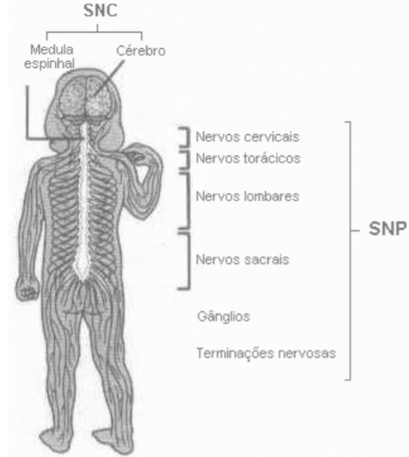
Classificação Sistema Nervoso
Sistema Nervoso Central (SNC)
Sistema Nervoso Periférico (SNP) – Abrange o Sistema Nervoso Somático e o Sistema Nervoso Autônomo
O SNA ainda pode ser subdividido em sistema nervoso autônomo simpático e sistema nervoso autônomo parassimpático.
Neurotransmissores
SIMPÁTICO: Noradrenalina
PARASSIMPÁTICO: Acetilcolina

Slide 4
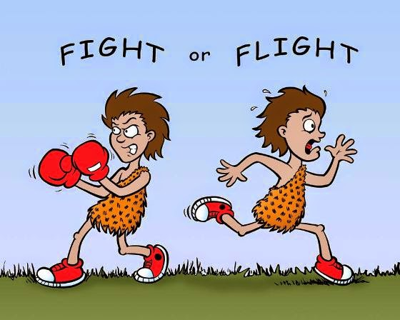

Simpático Parassimpático
LUTA ou FUGA Digestão ou REPOUSO
Bombeia sangue para os músculos Retoma a atividade normal do corpo
Acelera coração Desacelera coração
Acelera respiração Desacelera respiração
Inibe digestão Estimula digestão
Dilatar as pupilas

Slide 5
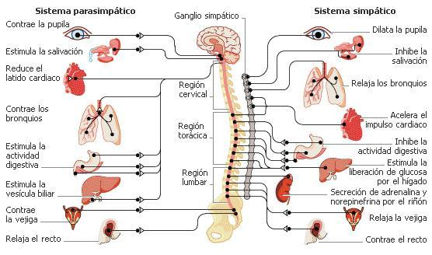
Sistemas e funções controladas pelo sistema nervoso Simpático e Parassimpático

Slide 6
Sistema Nervoso Autônomo
Independente de controle voluntário
Também regula processos como:
Contração e relaxamento dos músculos lisos
Batimentos cardíacos
Secreção de hormônios
Processos metabólicos

Slide 7
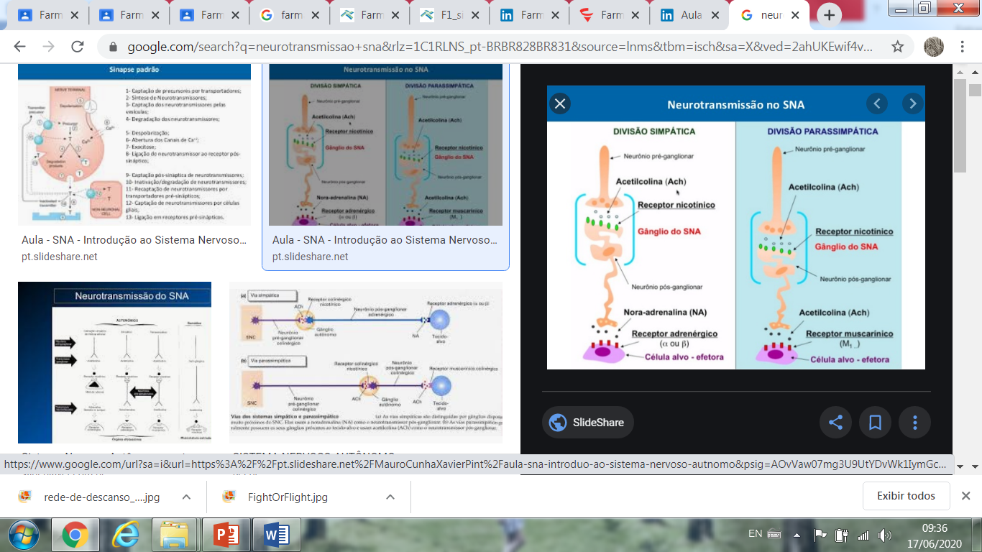
Neurotransmissores do Sistema Nervoso

Slide 8
PRINCIPAIS NEUROTRANSMISSORES
Acetilcolina: Manutenção do alerta e vigília facilita a excitabilidade do córtex cerebral e modula o processamento sensorial, e participa dos mecanismos de memória e aprendizagem.
Noradrenalina: Influencia também o sistema de alerta e vigília, mantendo os processos de atenção, participa de respostas emocionais aversivas (raiva, agressão) e gratificantes (afeto) e no controle da fome e saciedade.
Glutamato: Principal neurotransmissor excitatório do SNC, participando desde a ativação mínima para manter aberta uma via de transmissão até a excitação persistente que culmina num processo patológico.
Dopamina: Essencial para o controle motor voluntário, participa em processos que a motivação forma parte essencial do comportamento, além de contribuir para manter a atenção, avaliação correta da realidade, e controle do pensamento.

Slide 9
Fármacos antidepressivos
Antidepressivos tricíclicos (ADT)
Atuam aumentando a disponibilidade cerebral de serotonina, noradrenalina e, em menor escala, de dopamina, que são neurotransmissores fundamentais para o bom funcionamento do cérebro. Além de regular o humor, o sono, a libido e o apetite.
Reações adversas como boca seca, disfunção sexual, retenção urinária, queda de pressão, constipação intestinal, visão desfocada, taquicardia, tonturas, sudorese, sedação, ganho de peso, tremores, além de possíveis perigosas interações medicamentosas.

Slide 10
Fármacos antidepressivos
Inibidores seletivos da receptação de serotonina (ISRS)
Náusea é o problema mais comum durante as 2 primeiras semanas; aumentos modestos dose-dependentes da PA ocorrem com doses altas. Os sintomas de descontinuação (p. ex., irritabilidade, ansiedade, náuseas) ocorrem muitas vezes quando o fármaco é interrompido de forma abrupta.
A duloxetina se assemelha à venlafaxina em eficácia e efeitos adversos.

Slide 11
Fármacos anticonvulsivantes
Barbitúricos: podem ser utilizados como anticonvulsivantes e como anestésicos gerais. Ex: Fenobarbital
Benzodiazepínicos: ansiolíticos utilizados no tratamento de ansiedade e insônia, mas também no tratamento como anticonvulsivantes, chegando a substituir os barbitúricos, por serem menos tóxicos (os barbitúricos podem matar por parada cardiorrespiratória por exemplo). São comumente utilizados como ansiolíticos no pré operatório, visando diminuir a ansiedade dos pacientes antes das cirurgias. Ex: Diazepam, Midazolam, Clonazepam.
Oxazolinodionas: podem ser utilizados em crises de ausência.

Slide 12
Tratamentos dos distúrbios degenerativos do SNC
Farmacoterapia da doença de Parkinson
Os achados patológicos mais proeminentes na doença de Parkinson são a perda dos neurônios dopaminérgicos na substância negra.
A primeira linha da farmacoterapia da doença de Parkinson envolve a recuperação da atividade dopaminérgica, por exemplo, o uso da levodopa.
Farmacoterapia da doença de Alzheimer
Os fármacos inibidores de colinesterase (IChE) vêm sendo, atualmente, a alternativa terapêutica mais comumente empregada por apresentarem melhores resultados no controle da doença sem, entretanto, serem capazes de impedir sua progressão em nenhum de seus níveis.
Efeitos adversos gastrintestinais, que são os mais comuns, e incluem náuseas, vômitos, diarreia, anorexia, dispepsia e dor abdominal;
• efeitos cardiovasculares, como: oscilação da pressão arterial, síncope, arritmia e bradicardia, que geralmente é insignificante, mas pode instabilizar pacientes com defeitos de condução prévios, o que justifica a realização de um eletrocardiograma antes do início do uso de um fármaco dessa classe
• outros sintomas gerais, por exemplo, tonteiras, cefaleia, agitação, insônia, câimbras e sudorese.

Slide 13
Obrigada!!

